Slide 1
El Sistema Nacional de Inversión Pública en la encrucijada del desarrollo y la eficiencia

Slide 2
Idea
Expediente Técnico
Ejecución de Obras
Anteriormente no se realizaban estudios de Pre-Inversión
Proyectos No Rentables
Proyectos No Sostenibles
Generaban
Proyectos Sobredimensionados
Inversiones No Prioritarias
Duplicidad de Inversiones

Slide 3
¿Qué es el SNIP?
Es el conjunto de normas, instrucciones y herramientas que tienen por objetivo ordenar el proceso de la Inversión Pública, para optimizar el uso de los recursos en el financiamiento de proyectos de inversión más rentables desde el punto de vista socioeconómico y ambiental.
(Decreto 8.312/12 – Anexo I)

Slide 4
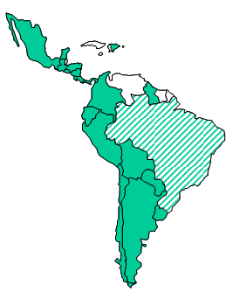
Países en que opera un SNIP o que se encuentran trabajando en su creación*
*Aldunate, Eduardo. Actualidad y Futuro de los Sistemas Nacionales de Inversión Pública en América Latina.

Slide 5
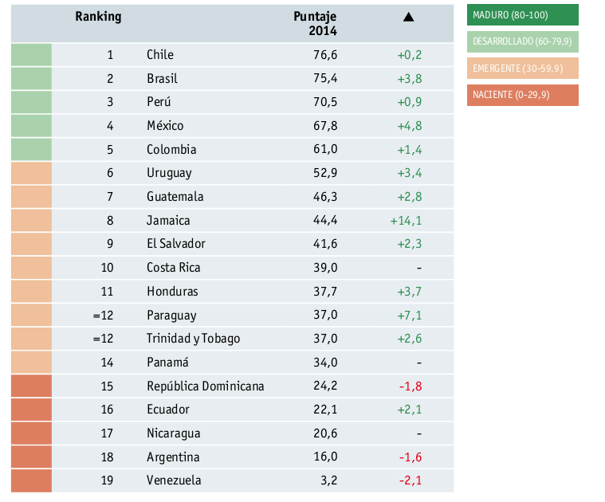
*Debido a que el Congreso ha aprobado en el 2012 el SNIP con una nueva división dentro del Ministerio de Hacienda que lleva a cabo el análisis de rentabilidad de las inversiones públicas y de las Asociaciones Público-privadas, hemos pasado del puesto 15 al 12 (actualmente).

Slide 6
¿Qué es la Inversión Pública?
Es el uso y/o compromiso de recursos públicos, que permitan mantener y/o aumentar el stock de capital del país con el propósito de incrementar el bienestar de la sociedad.
(Decreto 3.944/15 – Art. 1º)

Slide 7
La Inversión Publica persigue un incremento sostenido de la productividad, cuyo desempeño tiene un peso significativo en el crecimiento económico.
Inversión Pública/ Stock de Capital
Infraestructura y Servicios Públicos
(Económico y Social)
Crecimiento Económico
En economías avanzadas, la inversión pública eleva el nivel de la producción en torno al 0.4% en un año, y 1.5% luego de cuatro años*.
*Making Public Investment More Efficient. June 2015

Slide 8
Alrededor del 30% de los beneficios potenciales se pierden debido a las ineficiencias durante el proceso de inversión pública (planificación, ejecución y gestión de proyectos).
Se considera que los inversores públicos más eficientes reciben el doble de la beneficios sociales y económicos que la totalidad de lo invertido.
Las mejoras en la gestión pueden reducen la ineficiencia de la inversión pública por alrededor de dos terceras partes*.
*Making Public Investment More Efficient. June 2015

Slide 9
Objetivos del SNIP
Optimizar el uso de los recursos públicos destinados a la inversión
Proponer las directivas que mejoren el funcionamiento de las fases de proyectos.

Slide 10
Para alcanzar dichos objetivos, el SNIP debe promover el aumento de la inversión velando por la calidad del gasto con responsabilidad fiscal.
Los proyectos de inversión dentro del SNIP deben estar vinculados a los procesos de planificación, de presupuesto y a los sistemas de gestión gubernamental vigentes.

Slide 11
¿Qué son los proyectos de inversión pública?
Es el conjunto de actividades planificadas y relacionadas entre sí, que mediante el uso de insumos, generan productos dentro de un periodo determinado y apunta a solucionar un problema, promover el desarrollo o mejorar una situación específica.

Slide 12
Desde agosto de 2013 a la fecha se otorgó viabilidad a 89 proyectos de inversión pública de distintos sectores, los cuales totalizan 4.525 millones de USD, incluyendo el primer Proyecto aprobado bajo la Modalidad de Ley 5.102/14.

Slide 13
Principales Desafíos del SNIP
Evitar «Elefantes Blancos»

Slide 14
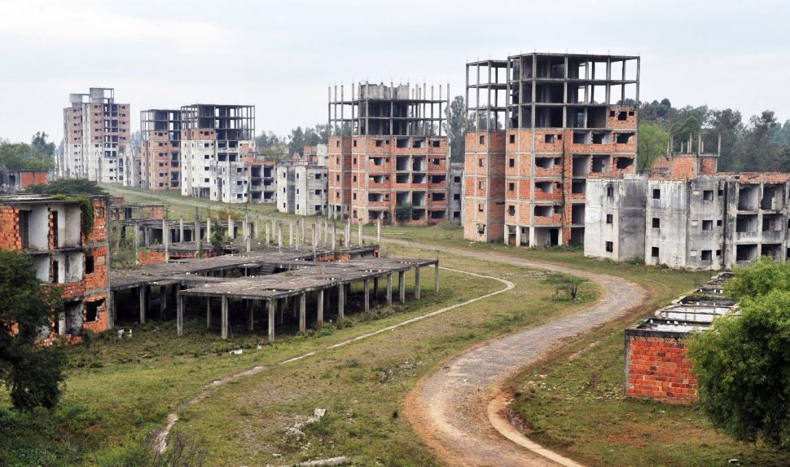
Principales Desafíos del SNIP
Realizar en forma periódica monitoreos físicos para garantizar la eficiente gestión de los proyectos y asegurar la calidad del gasto.
Predio Instituto Previsión Social- Mariano Roque Alonso

Slide 15
Principales Desafíos del SNIP
Ser el rector de todas las inversiones públicas independientemente de su fuente de financiamiento.
Escuela Nacional de Lambaré

Slide 16
Principales Desafíos del SNIP
Capacitar permanentemente en Formulación de Proyectos de Inversión Pública.
Implantar la Evaluación Social de Proyectos en Instituciones Públicas y Universidades.
Fortalecer el Fondo de Pre-Inversión.

Slide 17
Principales Desafíos del SNIP
Incluir el análisis de riesgos y contingencias en los proyectos tradicionales.
Considerar lecciones aprendidas a nivel internacional de proyectos bajo la modalidad de Ley 5.102/13.

Slide 18
Nuevos Mecanismos de Financiación de Proyectos
Asociaciones Públicos Privadas
Licitación con Financiamiento
Bonos en Infraestructura
Project Finance
Fondos de Pensiones

